Slide 1
第七章 中间代码的生成

Slide 2
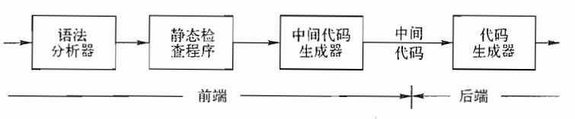
编译器前端
在编译器的模型中，前端对源程序进行分析并产生中间表示，后端在此基础上生成目标代码。这种方式下可以大大减少工作量。理想情况下，只要写出m种前端和n种后端，就可以得到m*n种编译程序。
为简单起见，我们假设编译程序按下面的流程顺序处理。

Slide 3
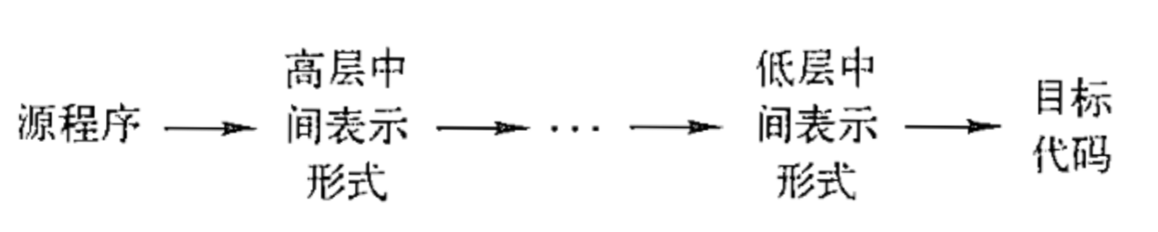
中间代码生成
中间代码生成的任务是把经过语法分析和语义分析而获得的源程序中间表示翻译为中间代码表示。
一个编译器可能构造出一系列的中间表示：
高层的表示接近于源语言，而低层的表示接近于目标机器。语法树是高层的表示，适合静态类型检查的任务。低层表示适用于机器相关的处理任务，比如寄存器分配、指令选择。

Slide 4
中间代码生成
不同的编译器对中间表示的选择和涉及各有不同，常用的除了语法树还有后缀式、三地址代码等等。
中间表示也可以是一种真正的语言。早期的C++编译器的前端生成C代码，而把C语言编译器作为后端。
采用独立于机器的中间代码的好处:
便于编译系统建立和编译系统的移植
便于进行独立于机器的代码优化工作

Slide 5
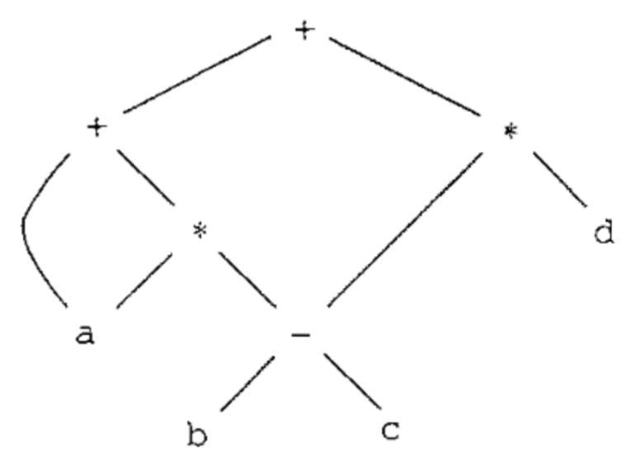
语法树的变体——DAG
表达式的无环有向图DAG是语法树的一种变体，可以用于处理表达式中的公共表达式。
对于串a+a*(b-c)+(b-c)*d，它的DAG如下：
可以使用SDD来构造DAG。

Slide 6
练习
为串a+b+(a+b)*b构造DAG

Slide 7
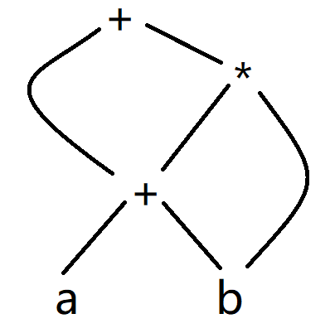
练习
为串a+b+(a+b)*b构造DAG

Slide 8
三地址代码
三地址代码是语法树的线性表达形式，每条代码包含一个运算和三个地址，两个地址用于存放运算对象，一个用于存放运算结果。也就是说在三地址代码中不允许出现组合运算。
例如：表达式x+y*z会被翻译为：
t1=y*z
t2=x+t1
其中，t1和t2是编译器产生的临时名字，用于存储程序计算中得到的中间结果

Slide 9
常见三地址指令形式
形如x = y op z的赋值指令。op是双目运算。
形如x = op y的赋值指令。op是单目运算。
形如x = y的赋值指令。
无条件转移指令goto L。L是要跳转语句的标号。
形如if x goto L或if x relop y goto L的条件转移指令。
形如x = y[i]或x[i] = y的带下标赋值指令。
形如x=&y、x=*y或*x=y的地址及指针赋值指令。
形如param x、call p,n、y=call p,n等函数调用指令。

Slide 10
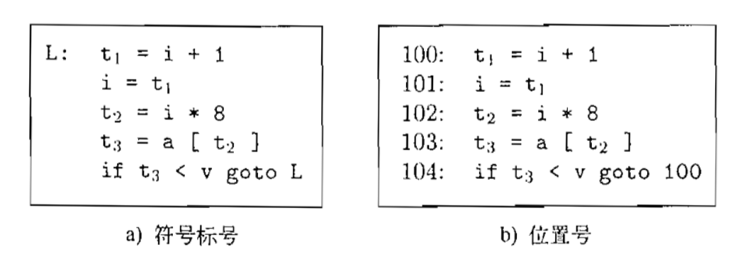
三地址代码示例
考虑语句do i = i+1; while (a[i] < v); 下面给出这个语句的两种可能的翻译：
三地址代码是中间代码的一种抽象形式，具体实现包括四元式、三元式和间接三元式。

Slide 11
四元式表示
一个四元式(quadruple)有四个字段，分别称为op、arg1、arg2、result。
举例来说，在三地址指令x=y+z相应的四元式中，op存放+，arg1存放y，arg2存放z，result中为x。
形如x=minus y的单目运算和赋值指令x=y不使用arg2。
条件或非条件转移指令将目标标号放入result。

Slide 12
四元式示例
常见的三地址代码和四元式的对应关系：
三地址代码 | 四元式
x = y op z | (op, y, z, x)
x = op z | (op, z, , x)
x = y | (=, y, , x)
goto L | (j, , , L)
if x rop y goto L | (jrop, x, y, L)
if x goto L | (jNZ, x, , L)

Slide 13
四元式示例
语句a:=b*-c+b*-c的四元式如下：
(- , c , , t1)
(* , b , t1, t2)
(- , c , , t3)
(* , b , t3, t4)
(+ ,t2 , t4 , t5)
(= , t5 , , a)

Slide 14
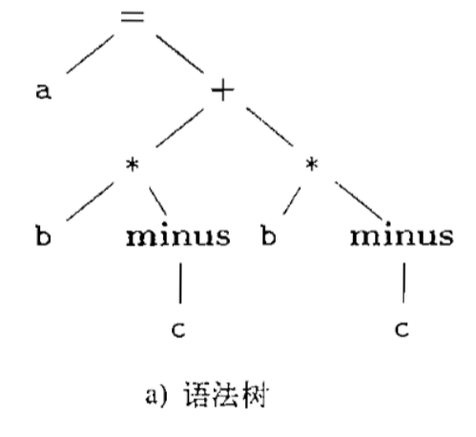
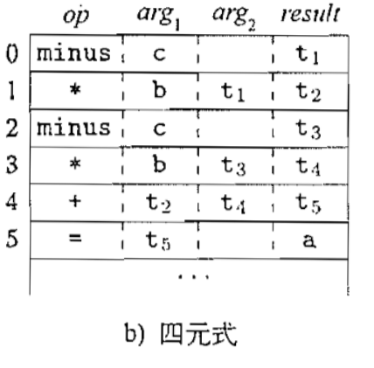
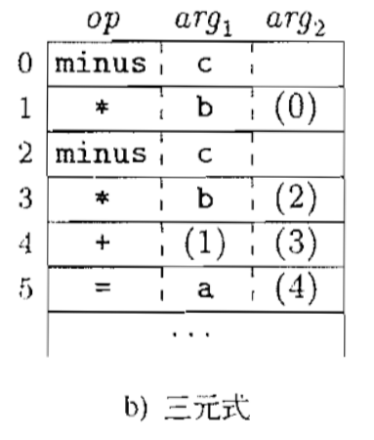
三元式表示
一个三元式(triple)只有三个字段，分别是op、arg1、arg2。四元式中用result来存放结果，三元式中使用运算x op y的位置来表示它的计算结果。
语句a=b*-c+b*-c的四元式和三元式表示：

Slide 15
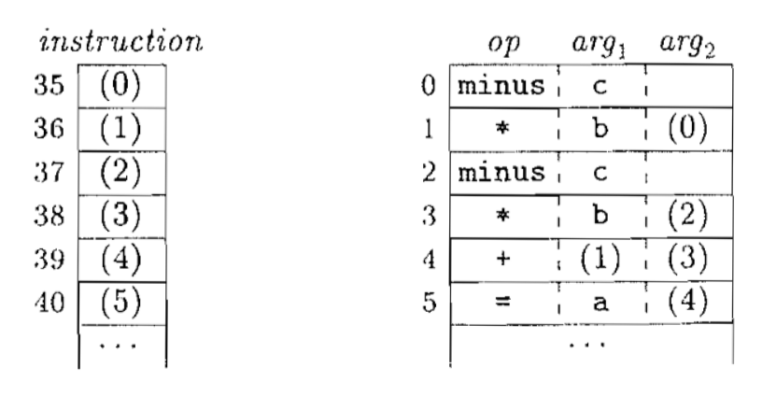
间接三元式表示
在优化编译器中，由于指令的位置常常发生变化，如果一条指令的位置修改了，那么相应的引用这条指令结果的指令都需要修改。为了解决这个问题，引入了间接三元式。
间接三元式包含了一个指向三元式的指针列表来表示指令执行的顺序。这样优化的时候只需要修改这个列表。

Slide 16
练习
请为表达式a+-(b+c)给出四元式序列和三元式序列。

Slide 17
练习
请为表达式a+-(b+c)给出四元式序列和三元式序列。
四元式 | 三元式
(+, b, c, t1) | (0) (+, b, c)
(-, t1, , t2) | (1) (-, (0), )
(+, a, t2, t3) | (2) (+, a, (1))

Slide 18
类型和声明
可以把类型的应用划分为类型检查和翻译。
类型检查(type checking)。类型检查保证运算分量的而类型和运算符的预期类型相匹配。
翻译时的应用(translation application)。编译器可以根据类型来确定变量在运行时需要的存储空间，也可以计算数组引用的地址，插入显式的类型转换等等。

Slide 19
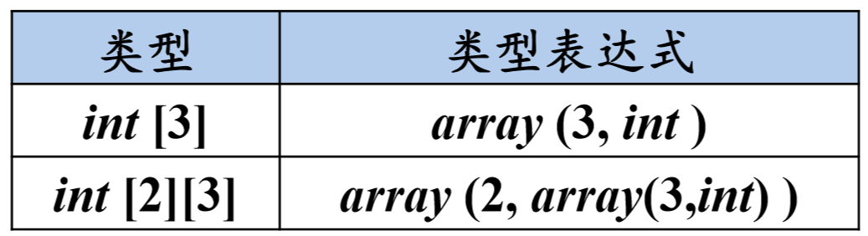
类型表达式
类型自身也有结构，我们使用类型表达式来表示这种结构。
基本类型是一个类型表达式。如：int、char、float、void
可以为类型表达式命名，类型名也是类型表达式。
类型构造算子作用于类型表达式可以构造新的类型表达式。
数组构造符array。若T是类型表达式，则array( I, T)是类型表达式( I是一个整数)

Slide 20
类型表达式
指针构造符pointer 。若T是类型表达式，则pointer ( T ) 是类型表达式，它表示一个指针类型。
笛卡尔乘积构造符x。若T1和T2是类型表达式，则笛卡尔乘积T1xT2 是类型表达式。
函数构造符→ 。若T1、T2、…、Tn 和R是类型表达式，则T1xT2x…xTn→R是类型表达式。
记录构造符record 。若有标识符N1、N2、…、Nn 与类型表达式T1 、T2、…、Tn ，则 record( (N1 xT1) x (N2xT2) x … x (NnxTn ))是一个类型表达式。

Slide 21
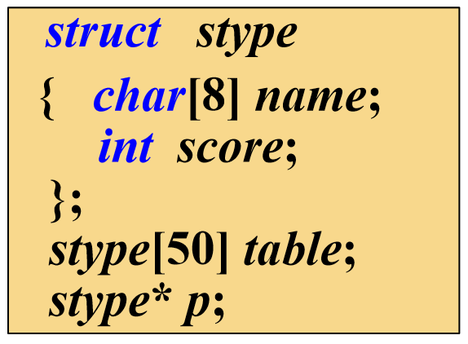
类型表达式示例
设有C程序片段：
和stype绑定的类型表达式 : record ( (name x array(8, char)) x (score x integer) )
和table绑定的类型表达式 : array (50, stype)
和p绑定的类型表达式 : pointer (stype)

Slide 22
类型等价
很多类型检查具有这样的形式：“如果两个类型表达式相等，那么返回某种类型，否则出错”。
两种类型之间结构等价当且仅当下面的某个条件为真：
它们是相同的类型。
它们是将相同的类型构造算子应用于结构等价的类型而构造得到的。
一个类型是另一个类型表达式的名字。

Slide 23
类型及其声明
我们使用以下经过简化的文法来研究类型及其声明。
D→ T id ; D | ε
T→ B C | record ‘{’D ‘}’
B→ int | float
C→ ε | [num]C1
非终结符T生成基本类型、数组类型或记录类型
非终结符B生成基本类型int和float之一
非终结符C产生零个或多个方括号括起来的整数，表示数组分量。

Slide 24
局部变量名的存储布局
对于声明语句，语义分析的主要任务就是
收集标识符的类型等属性信息
并为每一个名字分配一个相对地址
从类型表达式可以知道该类型在运行时刻所需的存储单元数量，称为类型的宽度(width) 。
在编译时，可以使用类型的宽度为每一个名字分配一个相对地址。
名字的类型和相对地址信息保存在相应的符号表记录中。

Slide 25
变量声明语句的SDT
下面的SDT计算了基本类型和数组类型以及它们的宽度。
这个SDT中每个非终结符都有2个综合属性type和width
两个变量t和w用于将类型和宽度从B结点传递到对应于产生式C →ε的结点，在SDD中它们应该是C的继承属性。
T→ B C | { t =B.type; w=B.width;} { T.type= C.type; T.width= C.width;}
B→ int | { B.type= int; B.width= 4; }
B→ float | { B.type= float; B.width= 8; }
C→ε | { C.type=t; C.width=w;}
C→ [num]C1 | { C.type= array( num.val, C1.type); C.width= num.val* C1.width; }

Slide 26
变量声明语句的SDT
T→ B C | { t =B.type; w=B.width;} { T.type= C.type; T.width= C.width;}
B→ int | { B.type= int; B.width= 4; }
B→ float | { B.type= float; B.width= 8; }
C→ε | { C.type=t; C.width=w;}
C→ [num]C1 | { C.type= array( num.val, C1.type); C.width= num.val* C1.width; }
类型int[2][3]的语法制导翻译

Slide 27
声明的序列
像C这样的语言支持将单个过程中的所有声明作为一个组进行处理。因此我们使用变量offset来跟踪下一个可用的相对地址。下面的SDT用来处理形如T id的声明序列。
在考虑第一个声明之前，offset被置为0。
每处理一个变量x时，x被加入符号表，它的相对地址被设为offset当前值，随后x的宽度被加到offset上。
P→ D | { offset=0}
D→ T id ; D1 | { top.put(id.lexeme, T.type, offset); offset = offset + T.width;}
D→ε

Slide 28
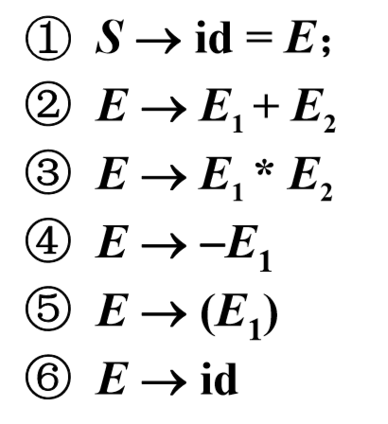
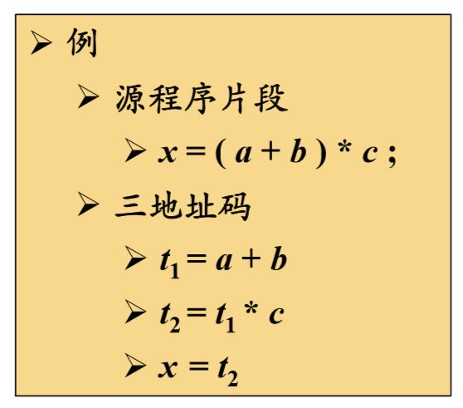
表达式和赋值语句的翻译
表达式和赋值语句的基本文法如下：
表达式和赋值语句翻译的主要任务：生成对表达式求值的三地址码

Slide 29
为赋值语句S生成三地址代码的SDD
综合属性S.code和E.code分别表示S和E对应的三地址代码。综合属性E.addr则表示存放E的值的地址。
top.get：从符号表获取id的信息
gen(code)：生成三地址指令code
new Temp( )：生成一个新的临时变量t， 返回t的地址

Slide 30
示例
请用前面的SDD将赋值语句a=b+-c;编译成三地址代码。
S=>id = E0 ;
=>id = E1+ E2;
=>id = E1 + -E3;
=>id = E1 + -id;
=>id = id + -id;
E1→id
E1.addr = addr(b)
E1.code = ‘’

Slide 31
示例
请用前面的SDD将赋值语句a=b+-c;编译成三地址代码。
S=>id = E0 ;
=>id = E1+ E2;
=>id = E1 + -E3;
=>id = E1 + -id;
=>id = id + -id;
E3→id
E3.addr = addr(c)
E3.code = ‘’

Slide 32
示例
请用前面的SDD将赋值语句a=b+-c;编译成三地址代码。
S=>id = E0 ;
=>id = E1+ E2;
=>id = E1 + -E3;
=>id = E1 + -id;
=>id = id + -id;
E2→-E3
E3.addr = addr(c)
E3.code = ‘’
E2.addr = t1
E2.code = E3.code || E2.addr = minus E3.addr
= t1 = minus c

Slide 33
示例
S=>id = E0 ;
=>id = E1+ E2;
=>id = E1 + -E3;
=>id = E1 + -id;
=>id = id + -id;
请用前面的SDD将赋值语句a=b+-c;编译成三地址代码。
E0→E1 + E2
E2.addr = t1
E2.code = t1 = minus c
E1.addr = addr(b)
E1.code = ‘’
E0.addr = t2
E0.code=E1.code || E2.code || E0.addr=E1.addr + E2.addr
= t1 = minus c
t2 = b + t1

Slide 34
示例
S=>id = E0 ;
=>id = E1+ E2;
=>id = E1 + -E3;
=>id = E1 + -id;
=>id = id + -id;
请用前面的SDD将赋值语句a=b+-c;编译成三地址代码。
S→id = E0 ;
E0.addr = t2
E0.code = t1 = minus c
t2 = b + t1
S.code = E0.code || a = E0.addr
= t1 = minus c
t2 = b + t1
a = t2

Slide 35
练习
请用下面的SDD将赋值语句a=(-b)+c；编译成三地址代码。

Slide 36
练习
请用下面的SDD将赋值语句a=(-b)+c；编译成三地址代码。
S=>id = E0 ;
=>id = E1 + E2;
=>id = E1 + id;
=>id = (E3) + id;
=>id = (-E4) + id;
=>id = (-id) + id;
E3.code添加 : t1=minus b
E0.code添加 : t2=b+t1
S.code添加 : a=t2

Slide 37
类型检查
类型检查有两种形式：综合和推导。
类型综合(type synthesis)根据子表达式的类型构造出表达式的类型。它要求名字先声明再使用。
表达式E1+E2的类型是根据E1和E2的类型定义的。
类型推导(type inference)根据一个语言结构的使用来确定该结构的类型。
令null是一个测试列表是否为空的函数，那么根据函数的使用null(x)，我们可以指出x必须是一个列表类型。

Slide 38
类型转换
考虑类似x+i的表达式，假设x是浮点数而i是整型。为了保证运算正常进行，编译器需要把+的某个运算数进行类型转换。
例如E→E1+E2的相关规则可以用如下伪代码给出：
if (E1.type = int and E2.type = int)
E.type = int;
else if (E1.type = float and E2.type = int)
……
……

Slide 39
类型转换
不同的语言具有不同的类型转换规则。下面给出拓宽转换和窄化转换。拓宽转换可以保持信息，窄化转换则可能丢失信息。

Slide 40
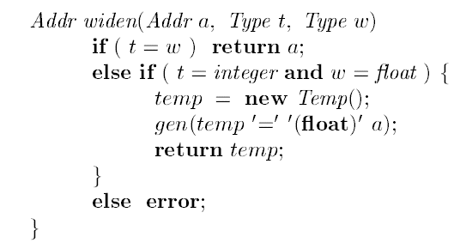
拓宽函数的使用
max：返回拓宽层次结构中比较大的类型
将a1和a2都向宽类型转换。

Slide 41
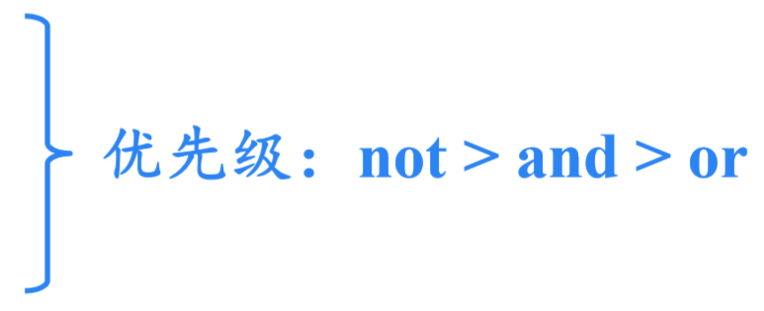

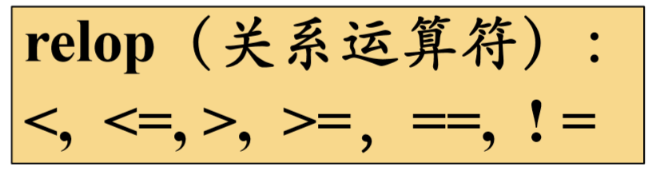
布尔表达式的翻译
在if、while等控制流语句中，布尔表达式经常用来改变控制流和计算逻辑值。我们假设布尔表达式文法如下：
B→ B or B
| B and B
| not B
| (B)
| E relop E
| true
| false

Slide 42
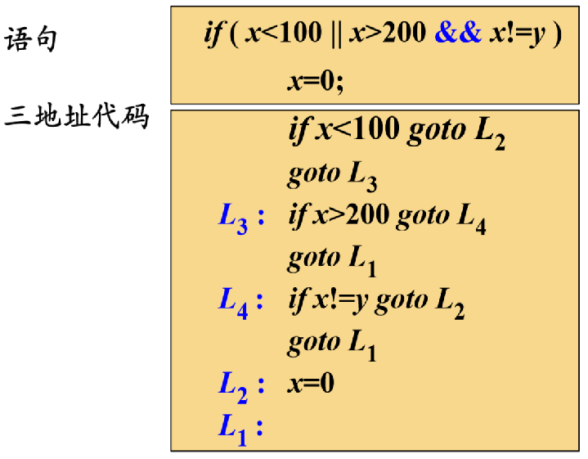
短路代码
在跳转代码中，逻辑运算符&&、|| 和! 被翻译成跳转指令。运算符本身不出现在代码中，布尔表达式的值是通过代码序列中的位置来表示的。

Slide 43
控制流语句
假设控制流语句文法如下:
P →S
S → assign
S→ if (B) S1
S→ if (B) S1 else S2
S→ while (B) S1
S→ S1 S2
其中S表示一个语句，B表示一个布尔表达式。

Slide 44
控制流语句
对于出现在语句if (B) S1 else S2中的布尔表达式B，其作用就是控制对S1和S2的选择。
对while语句来说出口也是两个。
因此，作为条件的布尔表达式，把它设计成两个出口：B.true 和 B.false。

Slide 45
控制流语句的代码布局方案
对于if语句，B.true指向S1， B.false指向S2；
对于while语句， B.true指向循环的开始， B.false指向while 的下一语句。

Slide 46
布尔表达式的控制流翻译
对B→E1 rel E2来说，假定形如a＜b，则将生成如下代码
三地址表示：
B.true: if a＜b goto B.true （真出口）
B.false: goto B.false （假出口）
四元式表示：
B.true: （j<, a , b , B.true) （真出口）
B.false: (j , , , B.false ) （假出口）

Slide 47
布尔表达式的控制流翻译
B是常量true或者false，则直接翻译成跳转指令
不需要为B→!B产生新的代码，只需要将真假出口交换就可以了。跳转标号使用继承属性来处理。

Slide 48
布尔表达式的控制流翻译
对B→B1 || B2来说
如果B1为真则B为真，因此B1.true从B.true继承而来
如果B1为假，则应对B2求值，因此B1.false设置为B2的代码的第一条指令的标号。
B2的真假出口标号直接从B继承。
newlabel：产生一个新的标号
Label(L)：将标号L附加到即将生成的下一条三地址指令上。

Slide 49
布尔表达式的控制流翻译
对B→B1 && B2来说
如果B1为假则B为假，因此B1.false从B.false继承
如果B1为真则应对B2求值，因此B1.true设置为B2的代码的第一条指令的标号。
B2的真假出口标号直接从B继承。

Slide 50
控制流语句的语法制导定义
对P→S来说，将S.next初始化为一个新标号，并设置为S.code后面的第一条语句的标号。对S →assign来说，只需将assign的代码复制给S即可。
对S→if (B) S1来说，将B.true设置为S1.code的第一条语句的标号。而B.false从S.next继承。

Slide 51
控制流语句的语法制导定义
对 S→if (B) S1 else S2 来说
将B.true设置为S1.code的第一条语句的标号。
将B.false设置为S2.code的第一条语句的标号。
S1.next和S2.next都从S.next继承。
当B为真跳转S1执行结束后有一条goto S.next的指令，使得控制流越过S2的代码。S2后面为什么没有？

Slide 52
控制流语句的语法制导定义
对 S→ while (B) S1 来说
使用局部变量begin来保存while的第一条指令的标号，这个标号也是B的第一条指令的标号。
B.true设置为S1的第一条指令的标号。B.false设置为S.next。
S1的代码后增加无条件跳转到begin的代码。

Slide 53
控制流语句的语法制导定义
对 S→ S1 S2 来说，顺序执行S1和S2的代码即可。因此将S1.next设置为S2的第一条指令的标号。

Slide 54
布尔表达式的控制流翻译
重新分析语句if (x < 100 || x > 200 && x!=y) x=0;

Slide 55
布尔表达式的控制流翻译
重新分析语句if (x < 100 || x > 200 && x!=y) x=0;
P→ S
S→ if (B) S1
S→ if (B) S1 else S2
S→ while (B) S1
B→ B1 || B2
| B1 && B2
| ! B
| (B)
| E1 rel E2
| true
| false
P=>S0
=>if (B0) S1
=>if (B1 || B2) S1
=>if (B1 || B3 && B4) S1

Slide 56
布尔表达式的控制流翻译
重新分析语句if (x < 100 || x > 200 && x!=y) x=0;
P=>S0
=>if (B0) S1
=>if (B1 || B2) S1
=>if (B1 || B3 && B4) S1
P→S0
S0.next = L1(new)
P.code = S0.code
L1:

Slide 57
布尔表达式的控制流翻译
重新分析语句if (x < 100 || x > 200 && x!=y) x=0;
P=>S0
=>if (B0) S1
=>if (B1 || B2) S1
=>if (B1 || B3 && B4) S1
S0 → if (B0) S1
S0.next = L1
P.code = S0.code
L1:
B0.true = L2(new)
B0.false = S0.next=L1
S1.next = L1
S0.code = B0.code||L2 :||S1.code
S1.code = x=0
P.code = B0.code
L2: x = 0
L1:

Slide 58
重新分析语句if (x < 100 || x > 200 && x!=y) x=0;
P=>S0
=>if (B0) S1
=>if (B1 || B2) S1
=>if (B1 || B3 && B4) S1
B0.true = L2
B0.false = L1
P.code = B0.code
L2: x = 0
L1:
B0 → B1 || B2
B1.true = L2
B1.false = L3(new)
B2.true = L2
B2.false = L1
P.code = B1.code
L3: B2.code
L2: x = 0
L1:

Slide 59
重新分析语句if (x < 100 || x > 200 && x!=y) x=0;
P=>S0
=>if (B0) S1
=>if (B1 || B2) S1
=>if (B1 || B3 && B4) S1
B1.true = L2
B1.false = L3
P.code = B1.code
L3: B2.code
L2: x = 0
L1:
B1 → E1 rel E2
B1.code = E1.code || E2.code
|| if x < 100 goto B1.true
|| goto B1.false
= if x < 100 goto L2
goto L3
P.code =
if x < 100 goto L2
goto L3
L3: B2.code
L2: x = 0
L1:

Slide 60
重新分析语句if (x < 100 || x > 200 && x!=y) x=0;
P=>S0
=>if (B0) S1
=>if (B1 || B2) S1
=>if (B1 || B3 && B4) S1
B2.true = L2
B2.false = L1
P.code = if x < 100 goto L2
goto L3
L3: B2.code
L2: x = 0
L1:
B2 → B3 && B4
B3.true = L4(new)
B3.false = L1
B4.true = L2
B4.false = L1
P.code = if x < 100 goto L2
goto L3
L3: B3.code
L4: B4.code
L2: x = 0
L1:

Slide 61
重新分析语句if (x < 100 || x > 200 && x!=y) x=0;
P=>S0
=>if (B0) S1
=>if (B1 || B2) S1
=>if (B1 || B3 && B4) S1
B3 → E3 rel E4
B4 → E5 rel E6
B3.true = L4
B3.false = L1
B4.true = L2
B4.false = L1
B3.code = E3.code || E4.code
|| if x > 200 goto B3.true
|| goto B3.false
= if x > 200 goto L4
goto L1
B4.code = E5.code || E6.code
|| if x != y goto B4.true
|| goto B4.false
= if x !=y goto L2
goto L1

Slide 62
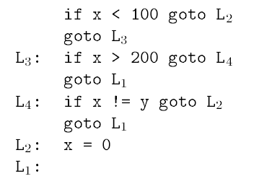
重新分析语句if (x < 100 || x > 200 && x!=y) x=0;
B3.code = if x > 200 goto L4
goto L1
P.code = if x < 100 goto L2
goto L3
L3: B3.code
L4: B4.code
L2: x = 0
L1:
B4.code = if x !=y goto L2
goto L1
P.code = if x < 100 goto L2
goto L3
L3: if x > 200 goto L4
goto L1
L4: if x !=y goto L2
goto L1
L2: x = 0
L1:

Slide 63
练习
请用下面的SDD将语句 if (a > 0 || b > 0) a = a + b；编译成三地址代码。
P→ S
S→ id = E
S→ if (B) S1
E → E1 + E2
B→ B1 || B2

